Slide 1
CHAPTER 04 인터페이스 기초
PART 01 영상 처리 개요 및 OpenCV 소개
김 찬, 윤 영 선
ckim.esw@gmail.com, ysyun@hnu.kr
정보통신공학과

Slide 2
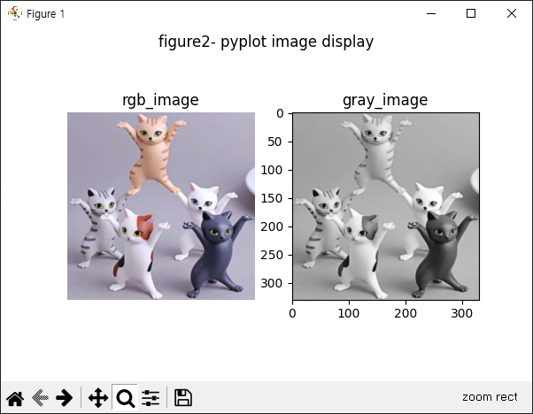
4. 인터페이스 기초
4.6 matplotlib
4.6.2 matplotlib로 이미지 두개 동시에 출력하기
rgb_img = cv2.cvtColor(image, cv2.COLOR_BGR2RGB)
gray_img = cv2.cvtColor(image, cv2.COLOR_BGR2GRAY)
plt.figure(figsize=(6,4))
plt.suptitle('figure2- pyplot image display')
plt.subplot(1, 2, 1) # 1행 2열의 첫번째 이미지
plt.title('rgb_image')
plt.axis('off')
plt.imshow(rgb_img)
plt.subplot(1, 2, 2) # 1행 2열의 두번째 이미지
plt.title('gray_image')
plt.imshow(gray_img, cmap='gray')
plt.show()

Slide 3
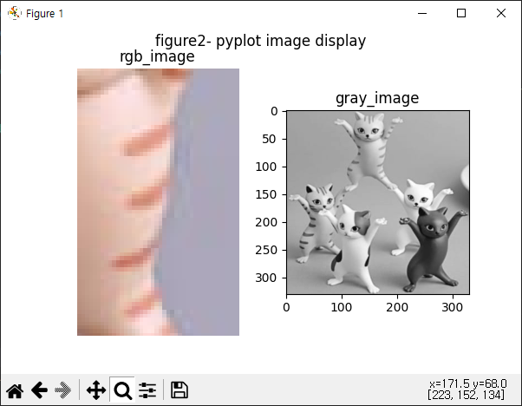
4. 인터페이스 기초
4.6 matplotlib
4.6.2 matplotlib 기능 들
확대/축소기능
이미지 저장
현재 위치 r, g, b 컬러 값
세부 설정

Slide 4
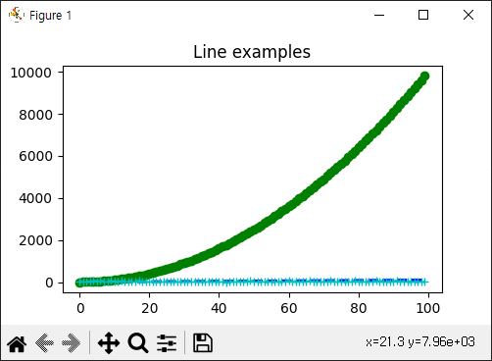
4. 인터페이스 기초
4.6 matplotlib
4.6.3 matplotlib로 그래프 그리기
import matplotlib.pyplot as plt
import numpy as np
x = np.arange(100)
y1 = np.arange(100)
y2 = np.arange(100)**2
y3 = np.random.choice(50, size=100)
plt.figure(figsize=(5, 3))
plt.plot(x, y1, 'b--', linewidth=2)
plt.plot(x, y2, 'go-', linewidth=2)
plt.plot(x, y3, 'c+:', linewidth=2)
plt.title('Line examples’)
plt.show()

Slide 5
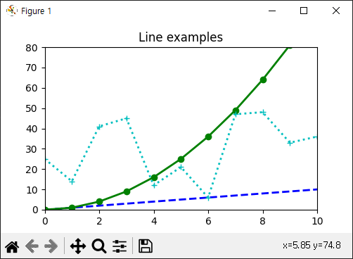
4. 인터페이스 기초
4.6 matplotlib
4.6.3 matplotlib로 그래프 그리기
...
plt.axis([0,10, 0,80])
plt.show()

Slide 6
CHAPTER 05 기본 배열 연산 함수
PART 01 영상 처리 개요 및 OpenCV 소개
김 찬, 윤 영 선
ckim.esw@gmail.com, ysyun@hnu.kr
정보통신공학과

Slide 7
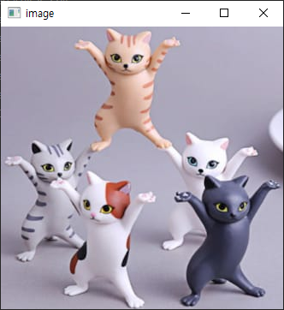
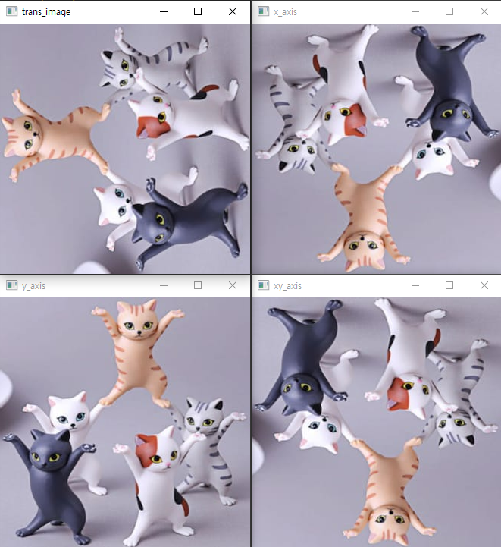
5. 기본 배열 연산
5.1 기본 배열 처리 함수
5.1.1 행렬 처리 함수
import cv2
image = cv2.imread('이미지 경로', cv2.IMREAD_COLOR)
x_axis = cv2.flip(image, 0)
y_axis = cv2.flip(image, 1)
xy_axis = cv2.flip(image, -1)
trans_image = cv2.transpose(image)
titles = ['image', 'x_axis', 'y_axis', 'xy_axis', 'trans_image']
for title in titles:
cv2.imshow(title, eval(title))
cv2.waitKey(0)

Slide 8
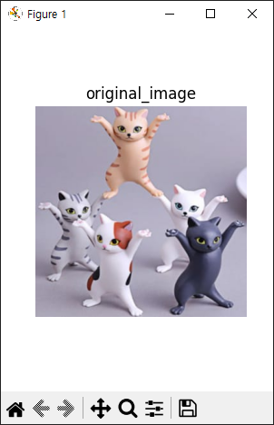
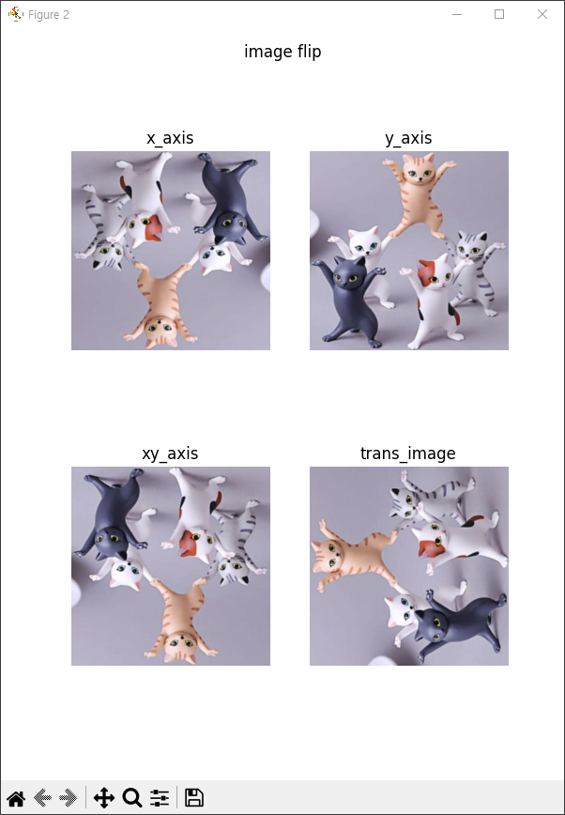
5. 기본 배열 연산
5.1 기본 배열 처리 함수
과제2
조건:
OpenCV가 아닌 matplotlib을 이용하여
두 개의 Figure를 출력하라.
세부조건:
이미지1
원본 이미지
이미지2
축 변경을 통한 이미지 4개를 한번에 출력

Slide 9
5. 기본 배열 연산
5.1 기본 배열 처리 함수
5.2.2 컬러 채널 분리
import cv2
import matplotlib.pyplot as plt
image = cv2.imread('이미지 경로', cv2.IMREAD_COLOR)
image = cv2.cvtColor(image, cv2.COLOR_BGR2RGB)
red, green, blue = cv2.split(image)
plt.subplot(2, 2, 1) # 2행 2열의 1번째 이미지
plt.title('original')
plt.axis('off')
plt.imshow(image)

Slide 10
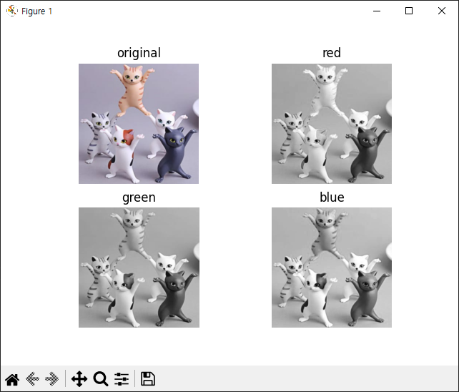
5. 기본 배열 연산
5.1 기본 배열 처리 함수
5.2.2 컬러 채널 분리
plt.subplot(2, 2, 2) # 2행 2열의 2번째 이미지
plt.title('red')
plt.axis('off')
plt.imshow(red, cmap='gray')
plt.subplot(2, 2, 3) # 2행 2열의 3번째 이미지
plt.title('green')
plt.axis('off')
plt.imshow(green, cmap='gray')
plt.subplot(2, 2, 4) # 2행 2열의 4번째 이미지
plt.title('blue')
plt.axis('off')
plt.imshow(blue, cmap='gray’)
plt.show()

Slide 11
5. 기본 배열 연산
5.1 기본 배열 처리 함수
5.2.2 Tip!
파이썬 내장함수 사용으로 코드 재사용
titles = ['original', 'red', 'green', 'blue']
images = [image, red, green, blue]
cmaps = [None, 'gray', 'gray', 'gray']
for idx, (title, img, c) in enumerate(zip(titles, images, cmaps)):
plt.subplot(2, 2, idx+1) # 2행 2열의 이미지 순서
plt.title(title)
plt.axis('off')
plt.imshow(img, cmap=c)

Slide 12
5. 기본 배열 연산
5.1 기본 배열 처리 함수
5.3.1 행렬 산술 연산
import numpy as np, cv2
m1 = np.full((3, 6), 10, np.uint8)
m2 = np.full((3, 6), 50, np.uint8)
m_mask = np.zeros(m1.shape, np.uint8) # 관심 영역 지정
m_mask[:,3:] = 1 # 관심 영역만 1로 변경
m_add1 = cv2.add(m1, m2)
m_add2 = cv2.add(m1, m2, mask=m_mask) # 관심 영역만 덧셈 수행
m_div1 = cv2.divide(m1, m2) # 그냥 연산해버리면 소수점이 나와서 값이 버려짐
m1 = m1.astype(np.float32) # 자료형을 float으로 바꿔주는데 방법1
m2 = np.float32(m2) # 방법2가 있다.
m_div2 = cv2.divide(m1, m2)

Slide 13
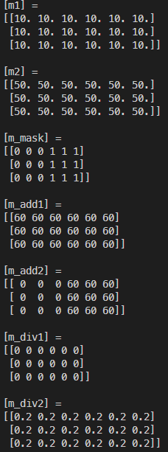
5. 기본 배열 연산
5.1 기본 배열 처리 함수
5.3.1 행렬 산술 연산
titles = ['m1', 'm2', 'm_mask', 'm_add1', 'm_add2', 'm_div1', 'm_div2']
for title in titles:
print(f'[{title}] = \n{eval(title)}\n')
# eval은 문자열로 들어온 입력을
변수나 함수로 인식하여 실행할 수 있게 해 줌
# 굉장히 편리하지만, 나쁜 예시로,
아이디나 비밀번호를 입력 받는 부분에서
eval과 비슷한 함수를 사용했다가 해커가 취약점 발견하고
관리자계정으로 접속을 하여
데이터를 갈취해 간 사례가 적지 않게 있었음.

Slide 14

5. 기본 배열 연산
5.1 기본 배열 처리 함수
5.3.2 행렬 비트 연산 1
import numpy as np, cv2
image = cv2.imread(‘이미지 경로’, cv2.IMREAD_COLOR)
# 이미지 불러오기
image = cv2.resize(image, dsize=(image.shape[1]//8, image.shape[0]//8), interpolation=cv2.INTER_LINEAR)
# 이미지 사이즈 조절(너무 크니까 8배 작게)
cv2.imshow('image',image)

Slide 15



5. 기본 배열 연산
5.1 기본 배열 처리 함수
5.3.2 행렬 비트 연산 1-2-1
image2 = np.where(image == 0, 255, image)
# 이미지 배경 색 흰색으로 변경
cv2.imshow('image2',image2)
image3 = cv2.cvtColor(image2, cv2.COLOR_BGR2GRAY)
# 이미지 흑백 전환
cv2.imshow('image3',image3)
image4 = np.where(image3 != 255, 0, image3)
# 배경을 제외한 나머지 색 전부 검은색으로 변환
cv2.imshow('image4', image4)
cv2.waitKey(0)

Slide 16


5. 기본 배열 연산
5.1 기본 배열 처리 함수
5.3.2 행렬 비트 연산 1-2-2
ret, thresh1 = cv2.threshold(image, 0, 255, cv2.THRESH_BINARY)
# 이미지 이진화
cv2.imshow('thresh1', thresh1)
image2 = 255 - thresh1
# 이미지 색 반전
cv2.imshow('image2', image2)
cv2.waitKey(0)

Slide 17
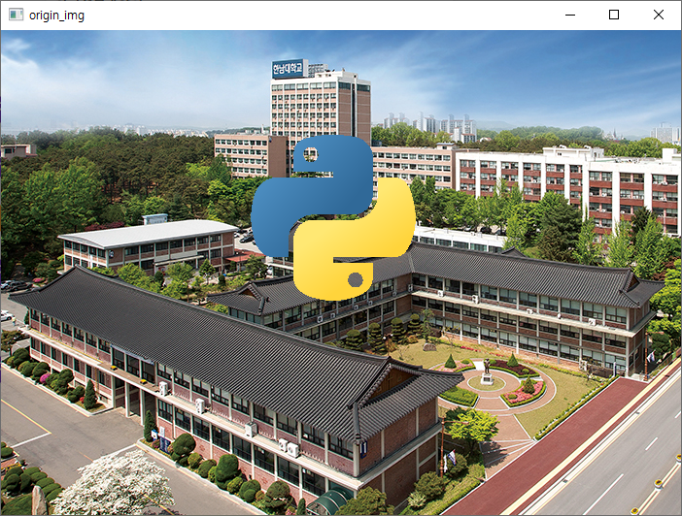
5. 기본 배열 연산
5.1 기본 배열 처리 함수
5.3.2 행렬 비트 연산2
import numpy as np, cv2
bg_img = cv2.imread(‘이미지 경로’, cv2.IMREAD_COLOR)
Icon_img = cv2.imread(‘이미지 경로’, cv2.IMREAD_COLOR)
print(bg_img.shape, icon_img.shape)
icon_img = cv2.resize(icon_img, dsize=(icon_img.shape[1]//16, icon_img.shape[0]//16))
print(icon_img.shape)

Slide 18
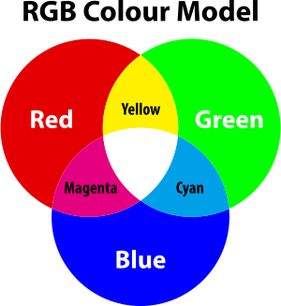




5. 기본 배열 연산
5.1 기본 배열 처리 함수
5.3.2 행렬 비트 연산2
ret, masks = cv2.threshold(icon_img, 150, 255, cv2.THRESH_BINARY)
cv2.imshow('mask', masks)
masks = cv2.split(masks)
cv2.imshow('mask0', masks[0]) # 단색 (파랑 B)
cv2.imshow('mask1', masks[1]) # 단색 (노랑의 G)
cv2.imshow('mask2', masks[2]) # 단색 (노랑의 R)
# 노란색은 R G B 기준으로 R과 G로 만들 수 있다.
cv2.waitKey(0)

Slide 19



5. 기본 배열 연산
5.1 기본 배열 처리 함수
5.3.2 행렬 비트 연산2
fg_pass_mask = cv2.bitwise_or(masks[0], masks[1])
cv2.imshow('fg_mask', fg_pass_mask)
fg_pass_mask = cv2.bitwise_or(masks[2],fg_pass_mask)
cv2.imshow('fg_mask2', fg_pass_mask)
bg_pass_mask = cv2.bitwise_not(fg_pass_mask)
cv2.imshow('bg_mask', bg_pass_mask)
+
=
+
=

Slide 20
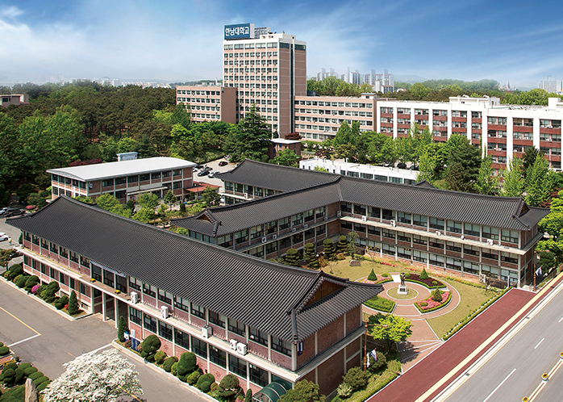
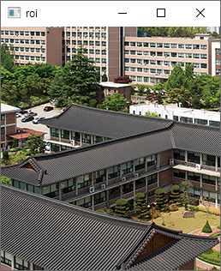
5. 기본 배열 연산
5.1 기본 배열 처리 함수
5.3.2 행렬 비트 연산2
## 관심영역 지정 (중심 좌표 구하기)
(H, W), (h, w) = bg_img.shape[:2], icon_img.shape[:2]
x, y = (W-w)//2, (H-h)//2
roi = bg_img[y:y+h, x:x+w]
cv2.imshow('roi', roi)

Slide 21


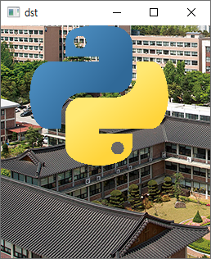



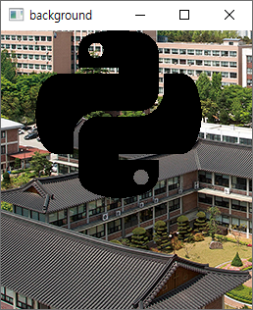




5. 기본 배열 연산
5.1 기본 배열 처리 함수
5.3.2 행렬 비트 연산2
foreground = cv2.bitwise_and(icon_img, icon_img, mask=fg_pass_mask)
cv2.imshow('foreground', foreground)
background = cv2.bitwise_and(roi, roi, mask=bg_pass_mask)
cv2.imshow('background', background)
dst = cv2.add(background, foreground)
cv2.imshow('dst', dst)
bg_img[y:y+h, x:x+w] = dst
cv2.imshow('origin_img', bg_img)
+
+
&
&
&
&
=
=
=

Slide 22
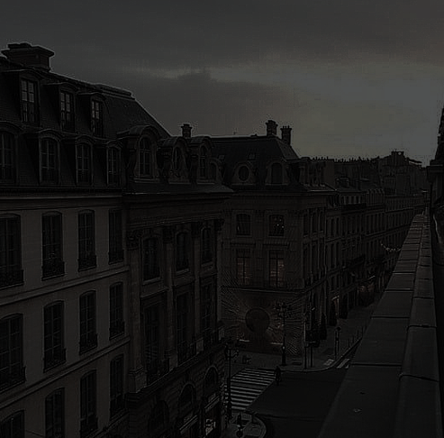
5. 기본 배열 연산
5.1 기본 배열 처리 함수
5.4.1 영상 최소값 최대값 연산
우측 사진과 같이 어두운 곳에서
촬영한 사진을 밝게 변경하여
화질을 개선해보자.

Slide 23
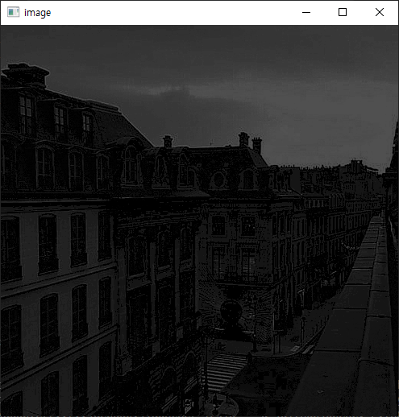
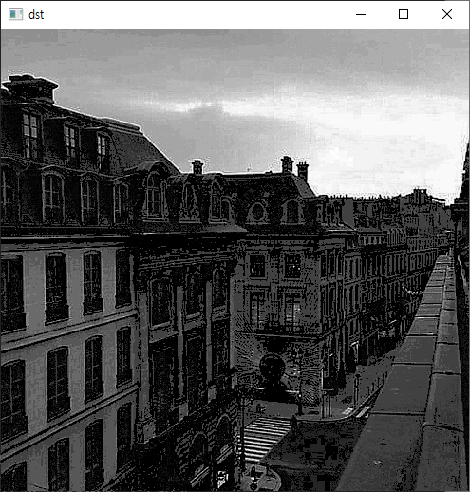
5. 기본 배열 연산
5.1 기본 배열 처리 함수
5.4.1 영상 최소값 최대값 연산
import numpy as np, cv2
image = cv2.imread(‘이미지 경로’, cv2.IMREAD_GRAYSCALE)
min_val, max_val, _, _ = cv2.minMaxLoc(image)
# 최소값과 최대값 가져오기
ratio = 255 / (max_val - min_val)
dst = np.round((image - min_val) * ratio).astype('uint8')
min_dst, max_dst, _, _ = cv2.minMaxLoc(dst)
cv2.imshow('image', image)
cv2.imshow('dst', dst)
cv2.waitKey(0)

Slide 24
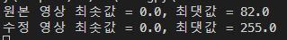
5. 기본 배열 연산
5.1 기본 배열 처리 함수
5.4.1 영상 최소값 최대값 연산
import numpy as np, cv2
...
print(f'원본 영상 최솟값 = {min_val}, 최댓값 = {max_val}')
print(f'수정 영상 최솟값 = {min_dst}, 최댓값 = {max_dst}’)
...
cv2.waitKey(0)

Slide 25
5. 기본 배열 연산
5.1 기본 배열 처리 함수
5.5.1 행렬 합/평균 연산
import numpy as np, cv2
data = np.random.randint(0, 20, size=(3, 5))
data = data.astype(np.float32)
print(data)
data_dim0 = cv2.reduce(data, rtype=cv2.REDUCE_AVG, dim=0)
print(data_dim0)
data_dim1 = cv2.reduce(data, rtype=cv2.REDUCE_AVG, dim=1)
print(data_dim1)
data_sum0 = cv2.reduce(data, rtype=cv2.REDUCE_SUM, dim=0)
print(data_sum0)
...

Slide 26
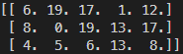
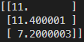
5. 기본 배열 연산
5.1 기본 배열 처리 함수
5.5.1 행렬 합/평균 연산
dim = 0
dim = 1

Slide 27
5. 기본 배열 연산
5.1 기본 배열 처리 함수
5.5.1 행렬 합/평균 연산
import numpy as np, cv2
def data_reduce(func, dim):
global data
print("==========================")
print(f'{data}\n')
return print(cv2.reduce(data, rtype=func, dim=dim))
data = np.random.randint(0, 20, size=(3, 5))
data = data.astype(np.float32)
print(data)

Slide 28
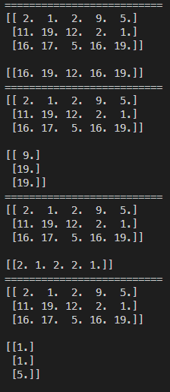
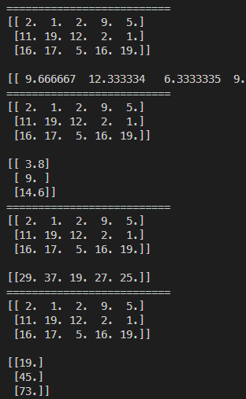
5. 기본 배열 연산
5.1 기본 배열 처리 함수
5.5.1 행렬 합/평균 연산
import numpy as np, cv2
def data_reduce(func, dim):
...
data_reduce(cv2.REDUCE_AVG, 0)
data_reduce(cv2.REDUCE_AVG, 1)
data_reduce(cv2.REDUCE_SUM, 0)
data_reduce(cv2.REDUCE_SUM, 1)
data_reduce(cv2.REDUCE_MAX, 0)
data_reduce(cv2.REDUCE_MAX, 1)
data_reduce(cv2.REDUCE_MIN, 0)
data_reduce(cv2.REDUCE_MIN, 1)

Slide 29
5. 기본 배열 연산
5.1 기본 배열 처리 함수
5.5.2 행렬 원소 정렬
import numpy as np, cv2
data = np.random.randint(0, 100, 15).reshape(3, 5)
print(data)
print("=======================")
sort1 = cv2.sort(data, cv2.SORT_EVERY_ROW)
sort2 = cv2.sort(data, cv2.SORT_EVERY_COLUMN)
sort3 = cv2.sort(data, cv2.SORT_EVERY_ROW+cv2.SORT_DESCENDING)
sort4 = np.sort(data, axis=1)
sort5 = np.sort(data, axis=0)
sort6 = np.sort(data, axis=1)[:, ::-1]

Slide 30
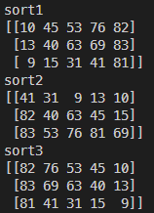
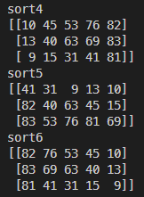
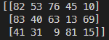
5. 기본 배열 연산
5.1 기본 배열 처리 함수
5.5.2 행렬 원소 정렬
titles = ['sort1','sort2','sort3','sort4','sort5','sort6']
for title in titles:
print(title)
print(eval(title))
sort1 = cv2.sort(data, cv2.SORT_EVERY_ROW)
sort4 = np.sort(data, axis=1)

Slide 31

5. 기본 배열 연산
5.1 기본 배열 처리 함수
5.5.2 행렬 원소 정렬
titles = ['sort1','sort2','sort3','sort4','sort5','sort6']
for title in titles:
print(title)
print(eval(title))
sort2 = cv2.sort(data, cv2.SORT_EVERY_COLUMN)
sort5 = np.sort(data, axis=0)

Slide 32
5. 기본 배열 연산
5.1 기본 배열 처리 함수
5.5.2 행렬 원소 정렬
titles = ['sort1','sort2','sort3','sort4','sort5','sort6']
for title in titles:
print(title)
print(eval(title))
sort3 = cv2.sort(data, cv2.SORT_EVERY_ROW+cv2.SORT_DESCENDING)
sort6 = np.sort(data, axis=1)[:, ::-1]

